Slide 1

fragment你应该知道的一切
20:05正式上课
THANK YOU FOR WATCHING
主讲老师Zero老师：3417671365
课程咨询阿媛老师：1413650094

Slide 2






享学讲师团队
Alvin老师
曾就职于三星、
小米，项目经理
Mark 老师
华为架构师，专注并发编程
King 老师
曾就职于招行、58同城
Allen老师
国防科大研究生毕业，
全球首批Android开发者
Zero老师
前阿里P7移动架构师，
曾就职于Nubia等一线互联网公司。
Lance老师
某游戏公司主程，
前爱奇艺高程。

Slide 3
1. fragment基本使用
2. fragment使用需要注意的点
2.1 fragment重叠问题
2.2 fragment的onActivityResult分发的问题
3. fragment应用
3.1 保存大数据
3.2 处理屏幕旋转的问题
4. framentManager的作用
5. fragment的事务，真正实现/回退栈原理
6. fragment的生命周期

Slide 4
Fragment基本使用
1. 静态加载
定义Fragment的xml布局文件
自定义Fragment类，继承Fragment类或其子类，同时实现onCreate()方法，在方法中，通过inflater.inflate加载布局文件，接着返回其View
在需要加载Fragment的Activity对应布局文件中<fragment>的name属性设为全限定类名，即包名.fragment
最后在Activity调用setContentView()加载布局文件即可
<fragment
android:id="@+id/right_fragment"
android:name="com.xxx.xxxFragment"
android:layout_width="0dp"
android:layout_height="match_parent"
android:layout_weight="1"
/>
Notes:
静态加载一旦添加就不能在运行时删除

Slide 5
动态加载Fragment
获得FragmentManager对象，通过getSupportFragmentManager()
获得FragmentTransaction对象，通过fm.beginTransaction()
调用add()方法或者repalce()方法加载Fragment；
最后调用commit()方法提交事务

Slide 6
使用注意点与常见异常
1. Fragment的onCreateView()方法返回Fragment的UI布局，需要注意的是inflate()的第三个参数是false
2. 如果在创建Fragment时要传入参数，必须要通过setArguments(Bundle bundle)方式添加，而不建议通过为Fragment添加带参数的构造函数
3. 可以在Fragment的onAttach()中通过getArguments()获得传进来的参数。如果要获取Activity对象，不建议调用getActivity()，而是在onAttach()中将Context对象强转为Activity对象
4. commit方法一定要在Activity.onSaveInstance()之前调用
5. FragmentManager拥有回退栈（BackStack）
Fragment常见异常
1.Can not perform this action after onSaveInstanceState
2.fragment重叠
3.fragment 嵌套引起的异常

Slide 7
异常销毁
即不是由于用户主动退出Activity导致其被销毁（比如按BACK键后Activity被主动销毁），而是由于其他非正常情况导致的销毁。
注：Activity的异常销毁会导致Fragment的异常销毁
Notes:
按HOME键返回桌面时
按菜单键回到系统后台，并选择了其他应用时
按电源键时
屏幕方向切换时

Slide 8
setRetainInstance的应用
Activity如何保存大数据
Android屏幕旋转如何处理AsysncTask和ProgressDialog

Slide 9
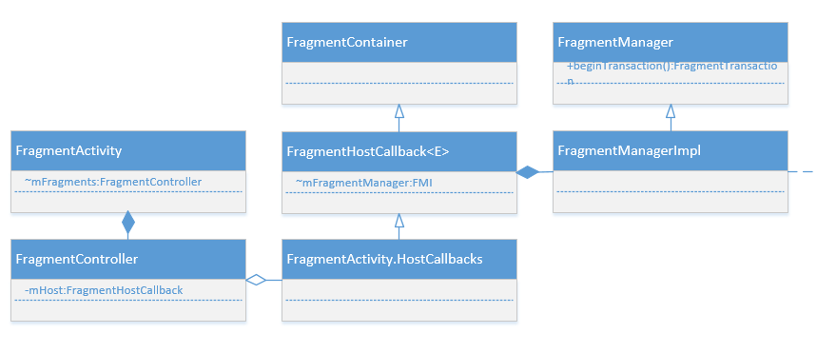

Slide 10
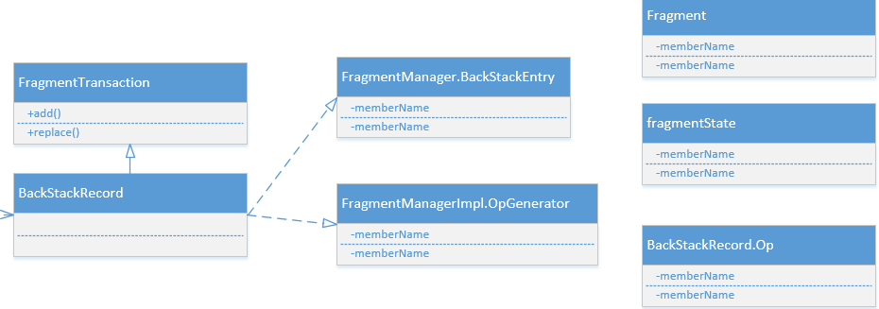

Slide 11
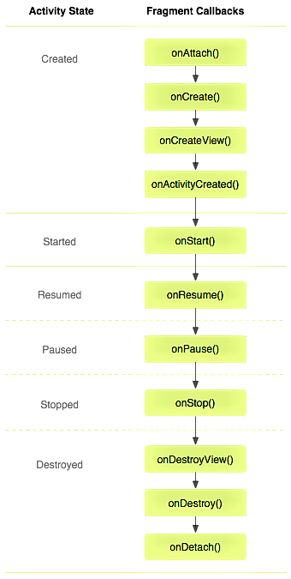

Slide 12
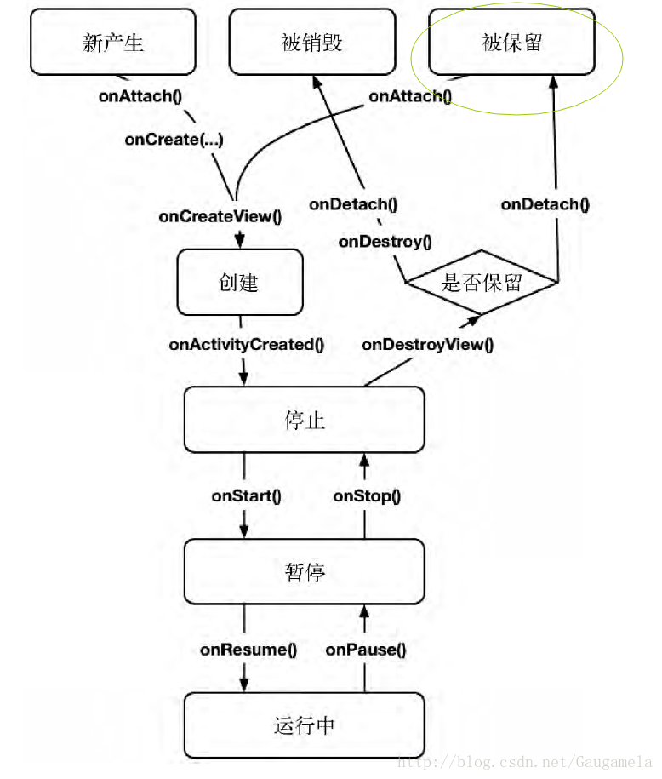

Slide 13
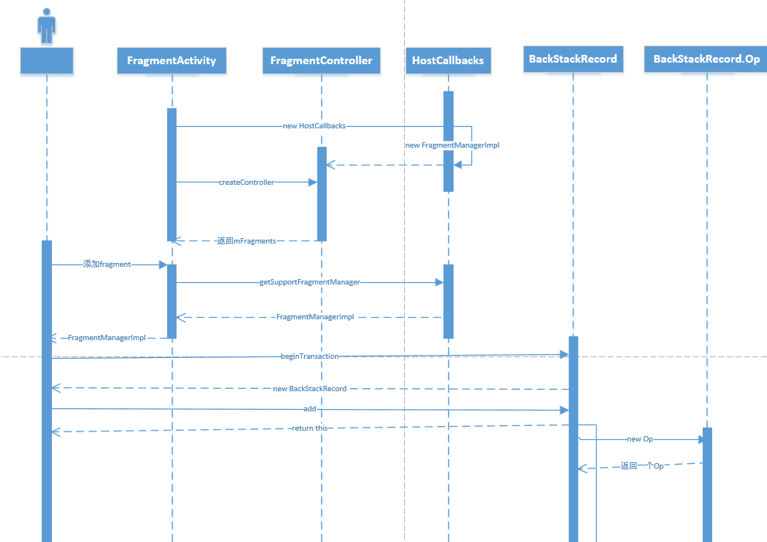

Slide 14
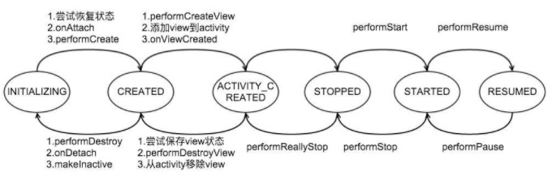

Slide 15
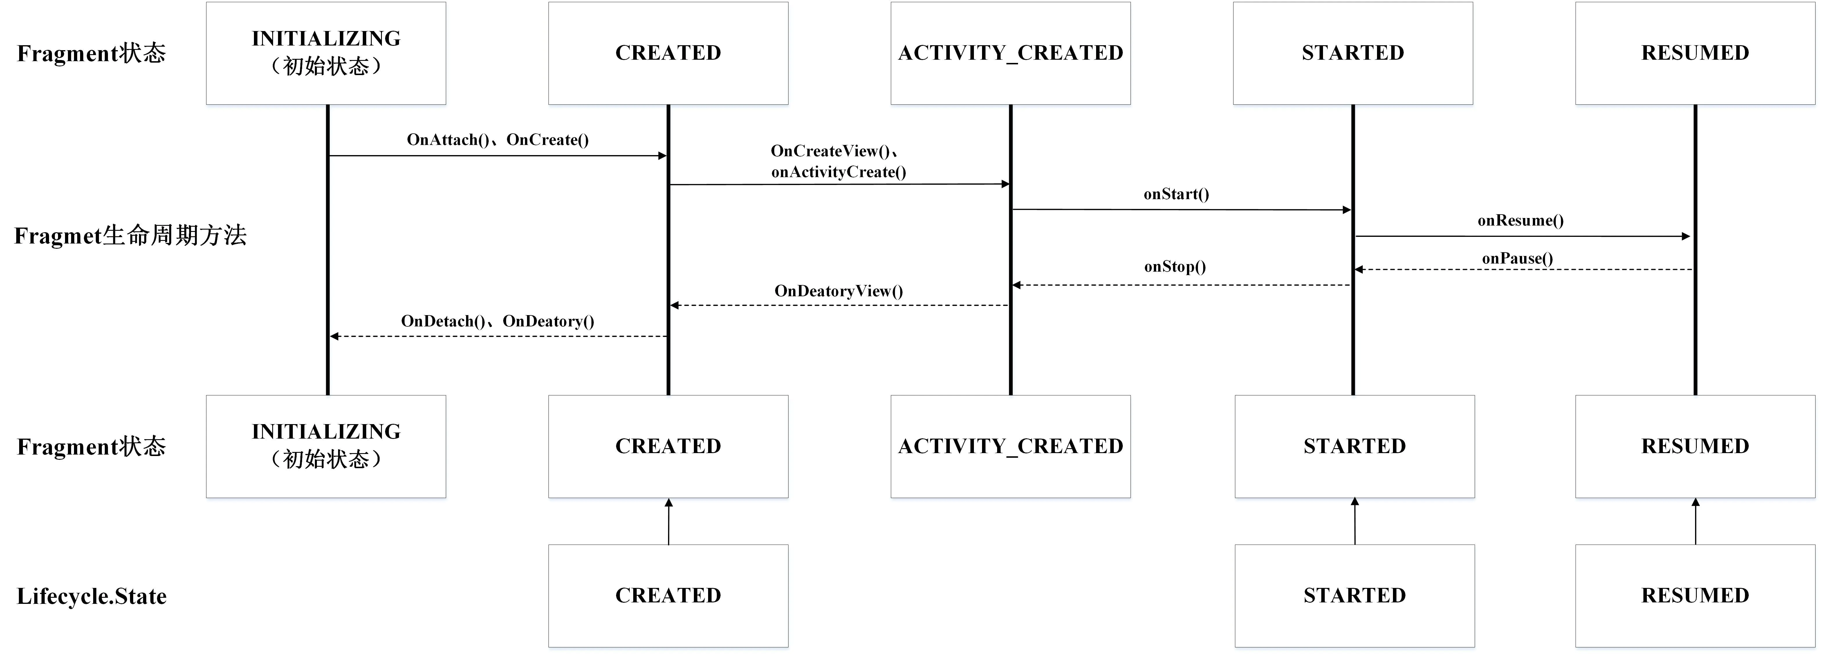

Slide 16
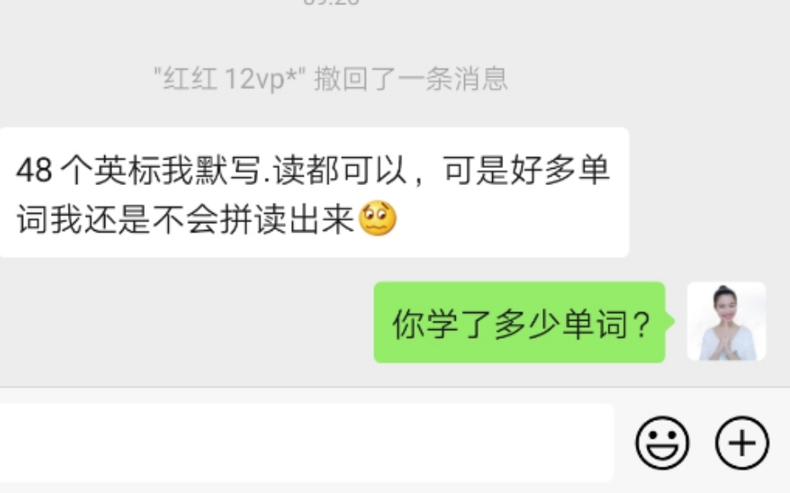
学习的态度

Slide 17

怎样学习这个知识体系？
自学
买书学习
朋友请教

Slide 18
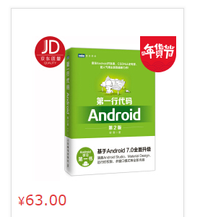



怎样去学习？

Slide 19
自学？
课程咨询阿媛老师：2807762965
方向
耗时
技术无法落地
坚持不下来
学习的方向和目标 无法把控 学习的程度难以掌握
自己遇到了问题，查资料需要很长时间，资料还不一定是对的，这样就增添了学习成本，甚至会导致学习流产
自己学习，缺乏实际的项目，学了感觉没有用，所以久而久之就会产生一种想法，反正现在没有用，等以后要有的时候再学习，然后就没有然后了
自学是没有人指导的，是一个坐冷板凳的过程，大部分人本身就是明天主义者，在没有人教，没有人在后面鞭策的时候，学习很容易就变成了，“我靠，要不今天先休息吧，明天再努力”

Slide 20
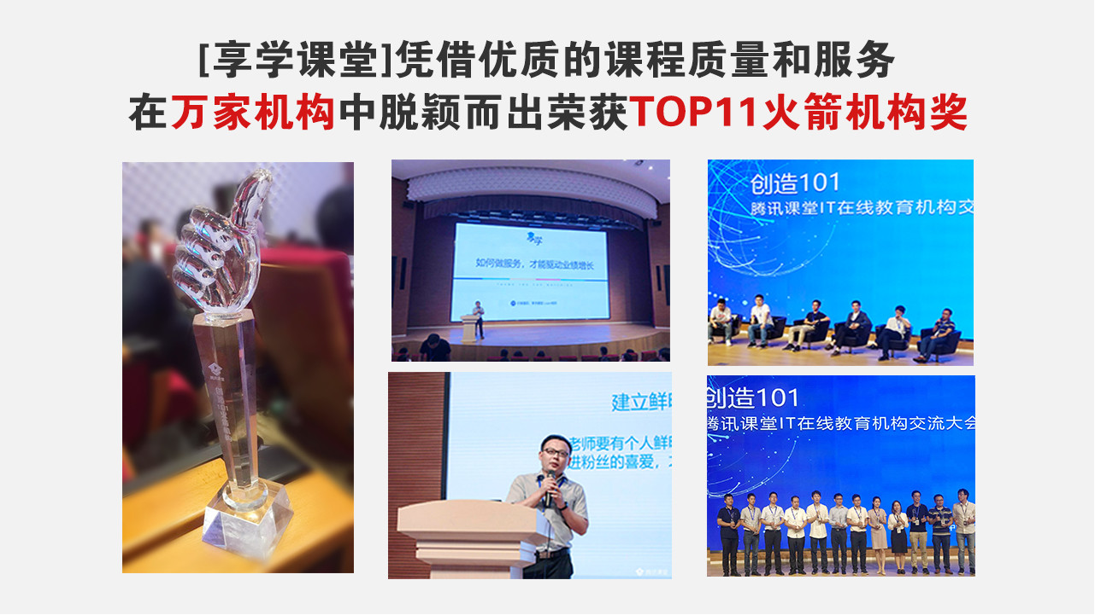

Slide 21


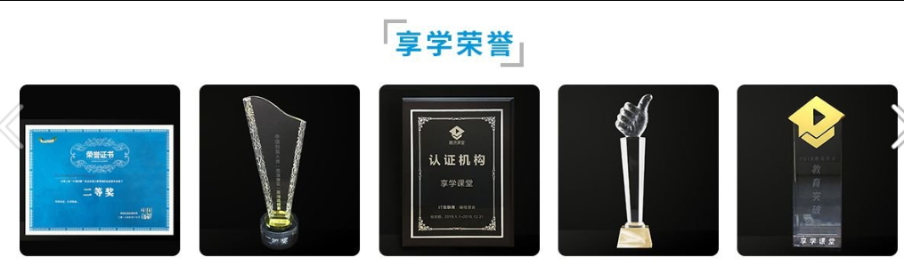
Notes:
https://user.qzone.qq.com/2133576719?source=aiostar

Slide 22
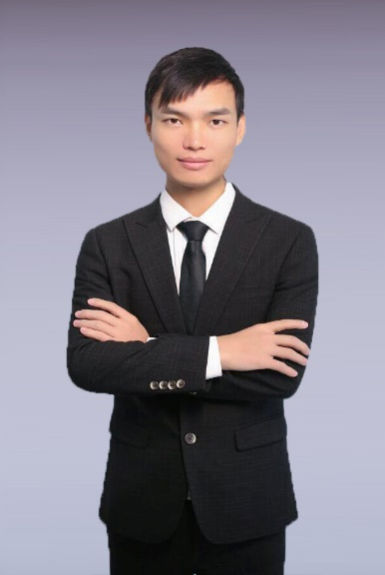
享学讲师团队
Alvin老师
曾就业于三星中国研究院及小米旗下互联网公司担任Android任软件工程师及项目经理拥有扎实的C/Java 基础，深入研究android系统多年。讲课形象生动，热情洋溢
Leo 老师
8年Android项目研发经验，担任创业公司技术总监，公司曾获得腾讯战略投资。
精通Android架构，性能优化，flutter混合开发等技术。
网易云课堂特约Android技术讲师
King 老师
曾就职于招行、58同城，深入Java开发多年，对java性能，JVM有非常深入的研究。
Allen老师
国防科技大学计算机学院研究生毕业， 全球首批Android开发者，开发的软件曾被上市公司收购，也有软件一度进入Google play的Top paid list; 十余年Android 及移动互联网开发经验，对全栈有自己独特的见解
Zero老师
前阿里P7移动架构师，曾就职于Nubia等一线互联网公司。有多年的项目研发经验，精通Android 高级控件开发，性能优化，多种开源框架开发经验，热爱代码，对Android情有独钟，讲课生动，有激情。
Lance老师
某游戏公司主程，前爱奇艺高级工程师。多年移动平台开发经验，涉猎广泛，热爱技术与研究。主要对NDK、架构与性能优化拥有深入的理解及开发经验。授课严谨负责。

Slide 23
怎么教？教学安排
课程咨询安生老师： 669100976
资深讲师服务
学习方式
一线互联网10余年移动开发大牛授课
7×24小时答疑、职业生涯规划、职场辅导问答
课前发放预习资料，课中直播教学，课后提供视频、源码以及课件反复学习提升
实战作业
上课时间
小作业：知识专题独立小作业，现学现用学以致用大作业：商城实战，知识串联、架构落地
一周三节，周二、四、日晚上八点到十点
行业技术大咖不定时经验分享
VIP班主任督学
课程升级
VIP专属班主任小姐姐服务
每日课堂考勤
学习进度、作业完成情况跟踪
课程周期 8 个月左右
课程持续更新，保证行业技术领先

Slide 24

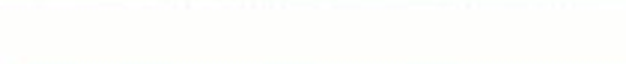
请给我们课程一个五星好评
你的好评是享学前行最大的动力，谢谢！
Notes:
https://ke.qq.com/comment/index.html?cid=341933

Slide 25
享学课堂
谢谢您的参与！
TAHNK YOU FOR WATCHING
主讲老师Zero：3417671365
课程咨询阿媛老师：1413650094

